Slide 1
Ежедневник
Главный автор: Мадамкин Виталий
Соавтор: Смирнов Александр
Дизайн: Кирюшин Арсений

Slide 2
Суть проекта:
Хотя б на миг очнись, взгляни хотя б однажды,
Как Время яростно и слепо топчет нас!
Омар Хайами
Разумное распределение времени – действительно необходимая для каждого вещь. Поэтому мы решили создать ежедневник с приятным интерфейсом и возможностью создания заметок. Также наш календарь не даст забыть про какой-либо праздник.

Slide 3
Реализация проекта:
Проект реализован на языке Python с библиотекой PyQt5.
Использованные модули: QtWidgets, QtCore, QtGui.
Использованные классы: QMainWindow, QApplication (из модуля QtWidgets); QImage, QPalette, QBrush (из модуля QtGui); QSize (из модуля QtCore).

Slide 4
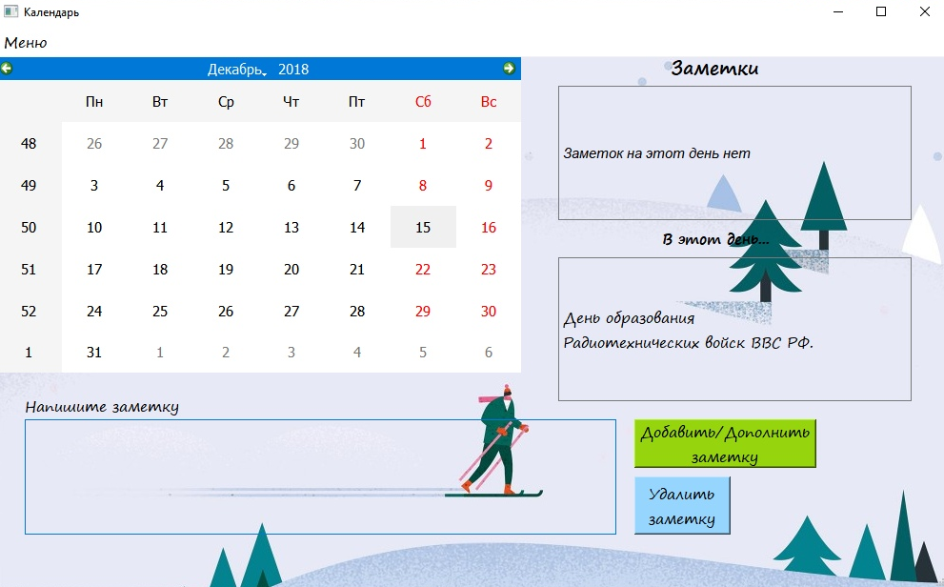
Скриншоты:

Slide 5
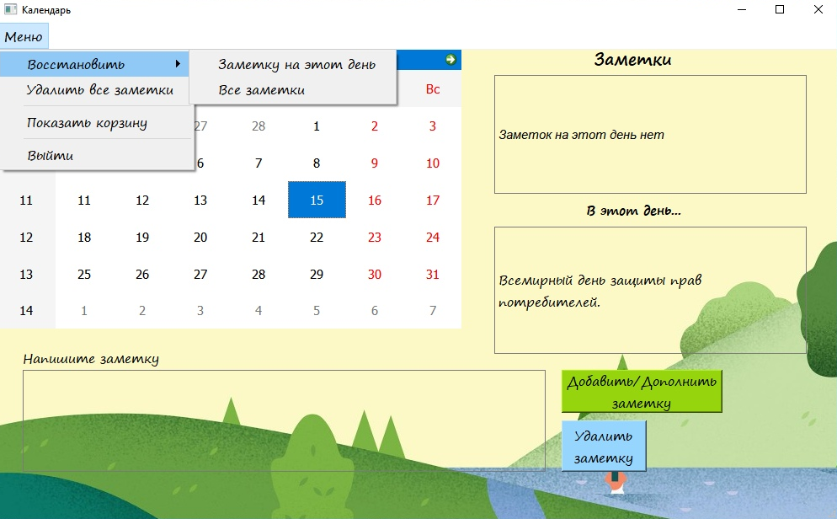

Slide 6
